Slide 1







Organizacija poslovanja poduzeća u ugostiteljstvu
sažetak 1. polugodišta

Slide 2
Poglavlja
Pojam organizacije
Ugostiteljstvo kao gospodarska djelatnost
Ugostiteljske usluge
Standardi i standardizacija u ugostiteljstvu

Slide 3
Organizacija rada
ORGANIZACIJA
smišljena ljudska aktivnost koja ima dužnost stavljanja u funkciju više organa zbog obavljanja određenog zadatka (ili postizanje cilja)
SVRHA ORGANIZACIJE RADA
omogućiti da se što jednostavnije, brže i jeftinije ostvari određeni zadatak
PROCES ORGANIZACIJE RADA (u ug. objektu)
OSNOVNI ELEMENTI ORGANIZACIJE RADA (u ug. objektu)
ljudi, prostor, sredstva rada, predmeti rada i vrijeme
ORGANIZIRANJE SVAKOG RADNOG MJESTA
USKLAĐIVANJE RADNIH MJESTA U ODJELU I POGONU
USKLAĐIVANJE SVIH ODJELA U UGOST. OBJEKTU

Slide 4
Organizacija poslovanja poduzeća
FORMALNA ORGANIZACIJA
ona organizacija koja je određena nekim službenim aktom koji je donijelo neko službeno tijelo
npr. upravni odbor ili direktor
NEFORMALNA ORGANIZACIJA
ona organizacija koju nije unaprijed propisalo i odobrilo odgovarajuće upravljačko tijelo, već se silom prilika stvara po potrebi
npr. restoran kada je jedan radnik odsutan

Slide 5
UGOSTITELJSTVO
GOSPODARSKA, USLUŽNA I PROIZVODNA DJELATNOST
PRODAJA, PRIPREMA I POSLUŽIVANJE HRANE, PIĆA I NAPITAKA
USLUGE SMJEŠTAJA, ZABAVE I REKREACIJE
ugostiteljstvo kao proizvodna djelatnost
priprema hrane, pića i napitaka
ugostiteljstvo kao uslužna djelatnost
posluživanje hrane, pića i napitaka te usluge smještaja
ugostiteljstvo zahtjeva puno ljudskog rada jer se u proizvodnji i posluživanju koristi malo strojnog rada

Slide 6
Ugostiteljske djelatnosti
ugostiteljske djelatnosti su:
hotelijerstvo
usluge smještaja u hotelima, motelima, pansionima…
restauraterstvo
usluge hrane, pića i napitaka u restoranima, gostionicama, zdravljacima, slastičarnicama…
barovi
usluge pića, hrane, zabave i napitaka u barovima, kavanama, pivnicama, konobama…
animacija
usluge aktivne rekreacije

Slide 7
Ugostiteljstvo i turizam
ugostiteljstvo čini receptivu turizma nekog mjesta (sposobnost prihvaćanja gostiju)
ugostiteljstvo je materijalna baza turizma
receptivne turističke zemlje
zemlje koje primaju turiste
emitivne turističke zemlje
zemlje iz kojih dolaze turisti

Slide 8
Ugostiteljstvo i putničke agencije
PUTNIČKE AGENCIJE
posrednici između ugostiteljskih poslovnih jedinica (turističke ponude) i potencijalnih gostiju (turističke potražnje)
vrste ugovora između agencija i ugostitelja:
okvirni ugovor („ugovor na osnovi zatražene i potvrđene rezervacije“)
ugovor o alotmanu (alotmanski ugovor)
ugovor o zakupu kapaciteta („fiksni ugovor“ i „ugovor puno za prazno“)
Notes:
Okvirni ugovor
u praksi poznat kao „ugovor na osnovi zatražene i potvrđene rezervacije“
agencija nalazi goste, uzima proviziju i naplaćuje gostima boravak u hotelu
nakon plaćanja gostu izdaje vaučer – dokument o uplaćenoj rezervaciji, a kopiju šalje hotelu
gost pri dolasku u hotel predaje vaučer hotelu i na taj način „plaća“ uslugu
nakon iskorištene usluge (odlaska gostiju) hotel šalje agenciji račun vaučer na naplatu
Ugovor o alotmanu
hotelijer se obvezuje da će u ugovorenom vremenu dati agenciji na raspolaganje određeni broj soba i traženih usluga na raspolaganje uz ugovorenu proviziju
ako agencija ne uspije popuniti sobe, dužna je javiti do određenog vremena hotelu, kako bi hotel mogao raspolagati tim sobama
Ugovor o zakupu kapaciteta
„fiksni ugovor“ ili „ugovor puno za prazno“
agencija uzima u zakup cijeli hotel ili samo određeni broj soba na neko vrijeme
agencija plaća zakupljene kapacitete bez obzira jesu bili korišteni
ovaj ugovor se najčešće sklapa kada je agencija sigurna da će popuniti sve kapacitete – npr. za vrijeme održavanja kongresa, u vrhuncu turističke sezone, za vrijeme sportskih događaja i sl.

Slide 9
UGOSTITELJSKA USLUGA
one usluge koje ugostitelji pružaju ali se ne naplaćuju izravno (npr. ambijent, udobnost, ljubaznost…)
proizvodi pripremljeni od raznovrsnih namirnica – topla i hladna jela, napitci, pića
ona usluga radi koje gost dolazi u ug. objekt (npr. u restoran dolazi radi jela i pića)
SKUPINE
UG. USLUGA
DIJELOVI
UG. USLUGE
usluge smještaja, organiziranje raznih zabava, razonoda…
GLAVNA
USLUGA
PRATEĆE
USLUGE
MATERIJALNE
(ROBNE)
NEMATERIJALNE
(NEROBNE)
NEOPIPLJIVE
UG. USLUGE S
OBZIROM NA VAŽNOST
djelatnosti čija je svrha smanjenje troškova poslovanja te brzo i učinkovito obavljanje posla
ASORTIMAN
USLUGA
usluge koje se uglavnom pružaju u smještajnom objektu
usluge smještaja, hrane, pića i napitaka
NEDJELJIVE
KVALITETA
USLUGA
NEUSKLADIŠTIVE
AMBIJENT
GLAVNE
DOPUNSKE
POMOĆNE
DJELATNOSTI
HETEROGENE
ATMOSFERA
doček i prijevoz gostiju do ug. objekta, mijenjanje novca, čuvanje vrijednih stvari gostiju u sefu…
proizvodnja umjetnih bezalkoholnih pića, proizvodnja pekarskih proizvoda, proizvodnja struje (agregat), održavanje parkova i okoliša oko ug. objekta…
KOMFOR

Slide 10
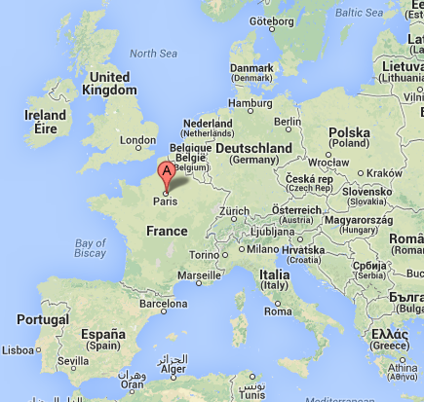
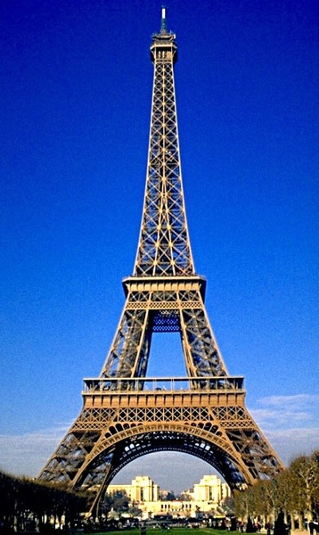
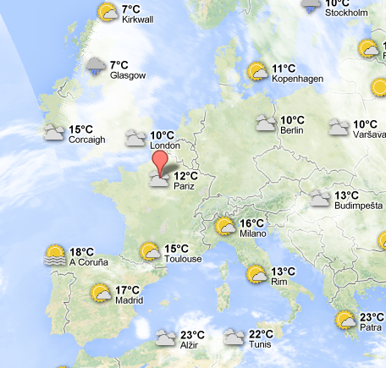
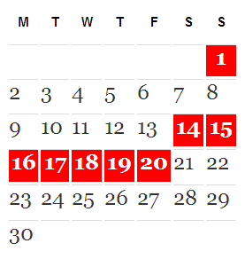

NEOPIPLJIVOST
usluge se ne mogu vidjeti, okusiti, osjetiti ni pomirisati prije kupnje
NEDJELJIVOST
usluge se ne mogu odvojiti od svojih pružatelja
USLUGA
HETEROGENOST
kvaliteta usluge ovisi o tome tko ih pruža, kada, gdje i na koji način
NEUSKLADIŠTIVOST
usluge se ne mogu pohraniti za kasniju prodaju ili uporabu

Slide 11
NEOPIPLJIVOST
usluge se ne mogu vidjeti, okusiti, osjetiti ni pomirisati prije kupnje
NEDJELJIVOST
usluge se ne mogu odvojiti od svojih pružatelja
USLUGA
HETEROGENOST
kvaliteta usluge ovisi o tome tko ih pruža, kada, gdje i na koji način
NEUSKLADIŠTIVOST
usluge se ne mogu pohraniti za kasniju prodaju ili uporabu

Slide 12
ukupan izbor usluga koje se nude u ugostiteljskom objektu
usluge hrane – jelovnik, usluge pića – cjenik pića, usluge vina – vinska karta
može biti uzak, širok, dubok i standardan
odnosi se na različite udobnosti namijenjene gostima
npr. garderoba, dovoljno prostora za sjedenje, udobne stolice, uredan sanitarni čvor
odnosi se na funkcionalnost prostora i unutrašnji dizajn
oprema, čistoća prostora, jačina svjetla, kombinacija boja, ukrasi na zidovima…
ASORTIMAN
USLUGA
KVALITETA
USLUGA
AMBIJENT
ATMOSFERA
KOMFOR
sposobnost usluge da što bolje zadovolji potrebe i želje korisnika usluge
ovisi o:
o stručnosti i znanju ugostitelja
kvaliteti namirnica
načinu pristupa gostu
kvaliteti materijala i dizajnu inventara
komforu u objektu i širini asortiman
ukupan osjetilni doživljaj gosta
treba biti takva da se gost osjeća ugodno, intimno, dobrodošao, sigurno, svečano…

Slide 13
Standardi i standardizacija
STANDARD
označava ozakonjene norme koje se koriste pri određivanju osnovnih obilježja nekog proizvoda ili usluge
standard propisuje uvjete koje treba zadovoljiti svaki sastavni dio određenog proizvoda ili usluge
područja primjene standarda:
INTERNI standardi
za jedan ugostiteljski objekt
NACIONALNI standardi
za područje jedne države
INTERNACIONALNI standardi
za više država
STANDARDIZACIJA – primjena standarda u poslovanju

Slide 14
Vrste standarda u ugostiteljstvu
GOVORNI
MATERIJALNI
TEHNOLOŠKI
standardiziranje razgovora s gostima u raznim prilikama
određuju vrstu materijala ili veličinu nekog predmeta, prostora ili prostorije
proizlaze iz tehnološkog procesa (proces prerade nekog materijala u novi proizvod)
mehanička tehnologija – rezanje, usitnjavanje namirnica
kemijska – termička obrada, kuhanje, pečenje, pohanje i dr.
biokemijska – zrenje mesa, kiseljenje povrća

Slide 15






Primjeri standarda
HALAL
TEHNOLOŠKI STANDARD
MATERIJALNI STANDARD
KOŠER

Slide 16

ISO standardi i minimalni uvjeti
ISO – skraćenica za međunarodnu organizaciju za standarde
ISO 9000 – zajednički naziv za više standarda koji znače minimum zahtjeva standarda koje moraju zadovoljiti proizvodi ili usluge neke tvrtke koja traži certifikat
MINIMALNI UVJETI – ono najnužnije što ugostiteljski objekt mora ispuniti kako bi dobio kategoriju koju želi
pravilnik o minimalnim uvjetima određuje ono najnužnije što objekt mora imati
pravilnik ne zabranjuje da neki ugostiteljski objekt ima više od minimuma
opći minimalni uvjeti za ugostiteljski objekt smještajne skupine hoteli:
najmanje 5 smještajnih jedinica (soba ili apartmana)
najmanja visina stropa – 2,6 m u sobi / 2,8 m u kuhinji i restoranu
najmanja širina glavnog stubišta koje povezuje sve katove – 2 zvjezdice – 1,3 m / 5 zvjezdica – 1,6 m
zvučna izolacija prostorija kako se nakon 23 sata ne bi čula buka

